Slide 1

Apache Flink para processamento em tempo real de dados IoT na nuvem

Slide 2

Glossário

Slide 3

Glossário
IoT (Internet das Coisas):
Expansão para objetos do dia a dia, não se limitando apenas a computadores.
Aplicações Vislumbradas para IoT:
Relação com o conceito de "Big Data", envolvendo grande volume de dados gerados e coletados continuamente.
Apache Flink:
Mecanismo de código aberto para processamento distribuído de dados ilimitados e limitados.
Foco em streaming, baixa latência, execução de cálculos na memória e alta disponibilidade.

Slide 4
Proposta de Solução

Slide 5
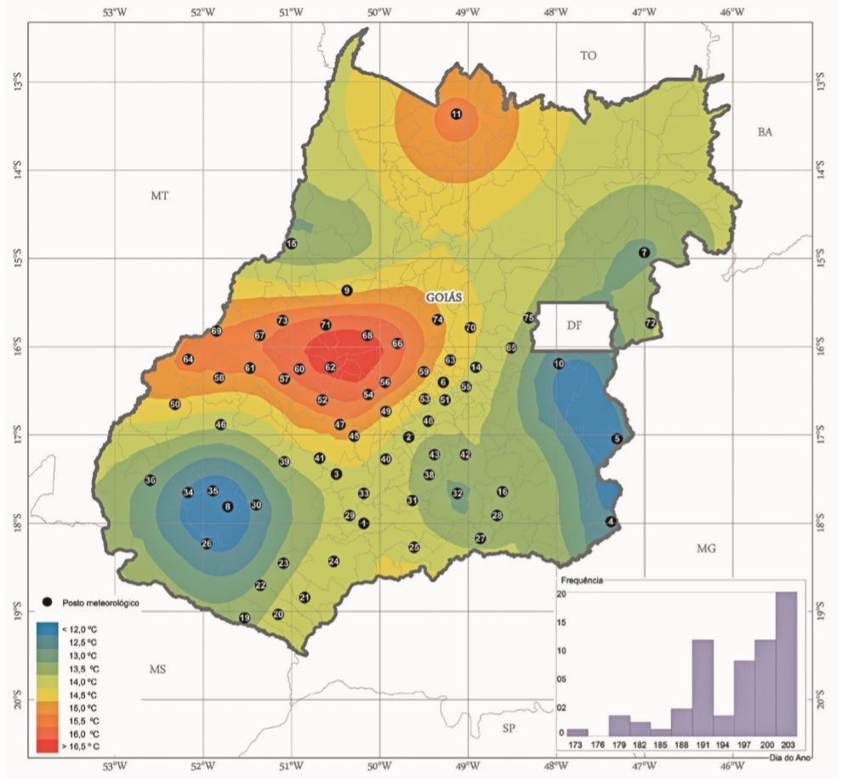
Características
Objetivo
A construção de um sistema em tempo real para análise e geração de métricas baseadas em dados de temperatura residenciais, coletados periodicamente por sensores

Slide 6
Metodologia

Slide 7
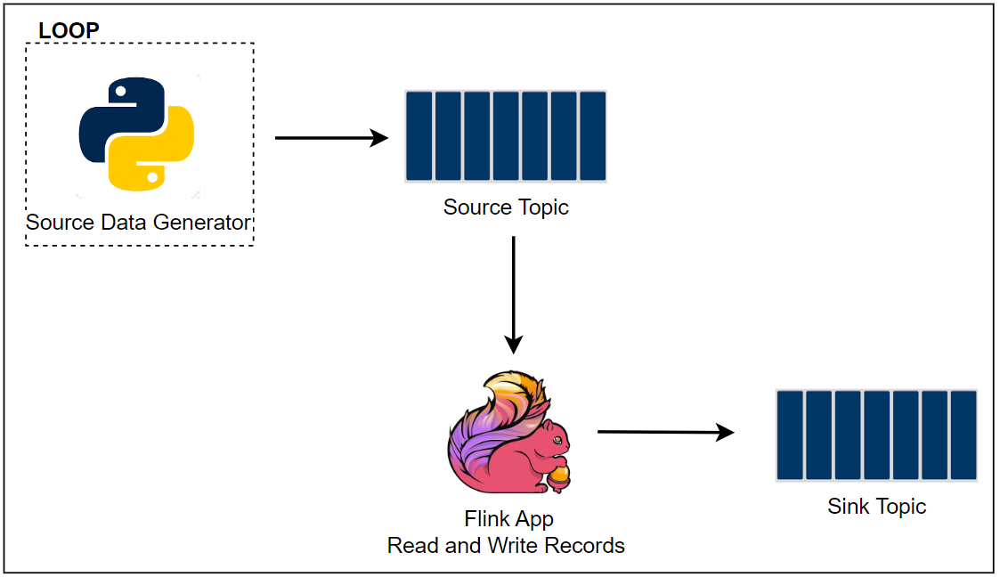
Aplicação
A construção de um pipeline na biblioteca de Python, PyFlink, que seja capaz de receber os dados coletados, analisá-los sistematicamente, gerar métricas em cima da coletas e ser capaz de apresentar dashboards de simples entendimento para informar o usuário da interface.

Slide 8
Apache Flink

Slide 9
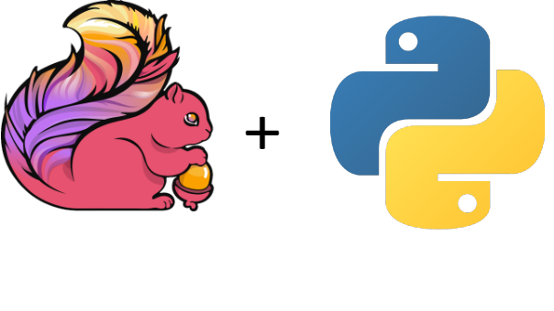
Características
Tolerância a Falhas no Apache Flink:
Mecanismos: pontos de verificação automáticos e sob demanda.
Assincronia: Captura de snapshot sem interromper o processamento
Benefícios:
Processamento de conjuntos ilimitados/limitados na mesma interface.
Execução em grande escala, paralela em várias máquinas.
Desempenho na memória, cálculos acessando dados locais.
Consistência de estado exatamente uma vez após falhas.
Conectores variados para sistemas populares.
Abstração flexível na interface de programação.

Slide 10
Intersecção entre o Apache Flink
Aplicações comuns:
Aplicações de análise de dados.
Aplicações de pipelines de dados, transformando dados entre armazenamentos.
Captura de picos de temperatura em tempo real por meio de sensores.
Conexão entre IoT e Apache Flink:
Viabilidade da IoT relacionada ao avanço específico do protocolo da internet, atribuindo a cada equipamento um "endereço IP" próprio.
Apache Flink desenvolvido para captura de dados em tempo real e processamento contínuo, destaca-se em ambientes conectados a sensores.
Apache Flink como Mecanismo de Processamento de Fluxo:
Aplicações consistem em gráficos de fluxo de dados
Ingestão de dados de uma ou mais fontes para um ou mais destinos.

Slide 11
IoT

Slide 12
Características
Programação:
Apache Flink pode ser programado em várias linguagens, incluindo SQL de streaming, Python, Java, e outras linguagens JVM como Kotlin.
Funcionalidades e Tecnologias na IoT:
Surgimento de novas expressões como smart buildings, smart cities, smart transport, smart grid, smart energy, smart health, entre outras.

Slide 13


IoT e Ambiente de Local
Atributos dos Objetos na IoT:
Conectar objetos a uma rede potencializa novas aplicações, criando a Internet das Coisas.
Arquitetura Básica dos Objetos na IoT:
Quatro unidades: processamento/memória, comunicação, energia, sensores/atuadores.
Instalação de Tecnologias Localmente:
Instalação de Python, Docker e Apache Flink.
Docker atua como camada de virtualização, facilitando a configuração do ambiente de desenvolvimento.

Slide 14
Apache Flink para processamento em tempo real de dados IoT na nuvem
Processamento de Dados com PyFlink:
PyFlink é usado para processar dados de temperatura.
O script Python temperature_msg.py mapeia registros, calcula a soma dos valores das transações para cada ID.
Configuração na Amazon EC2:
Construção de uma máquina virtual na Amazon EC2 com uma imagem Docker.
Download de imagens das tecnologias mencionadas.

Slide 15
Resultados e Conclusões

Slide 16
Dados obtidos e Oportunidades
Profunda quantidade amostral de dados obtida para geração de métricas importantes.
Capacidade de análise aprofundada do Apache Flink para processamento em tempo real de dados IoT na nuvem.
Resultados satisfatórios e métricas em conformidade com o espaço amostral, com eficácia de 100%.
Oportunidade tecnológica para cenários que demandam processamento sem a necessidade de recursos locais.

Slide 17
Projeto Prático

Slide 18
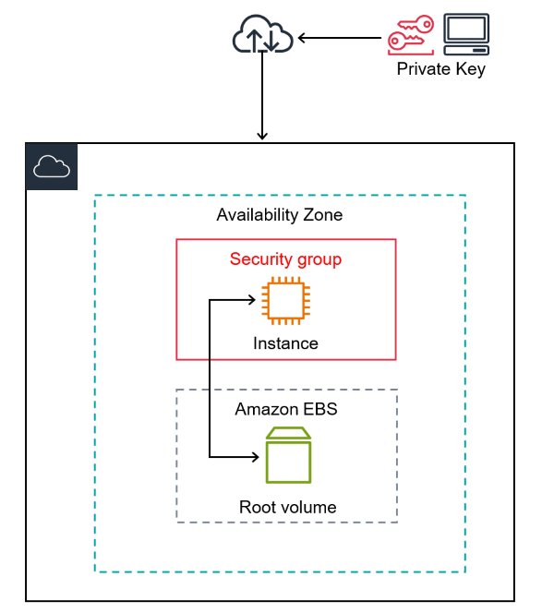

Slide 19
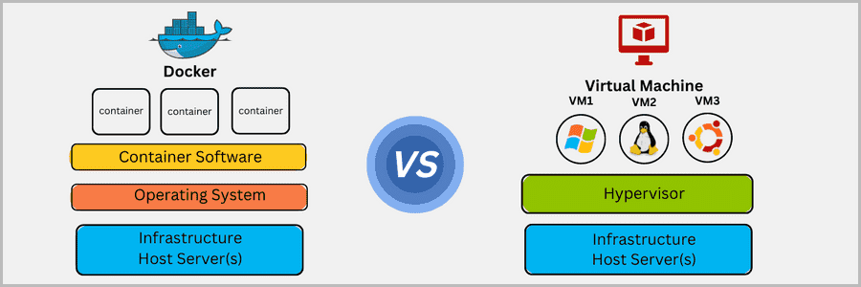

Slide 20
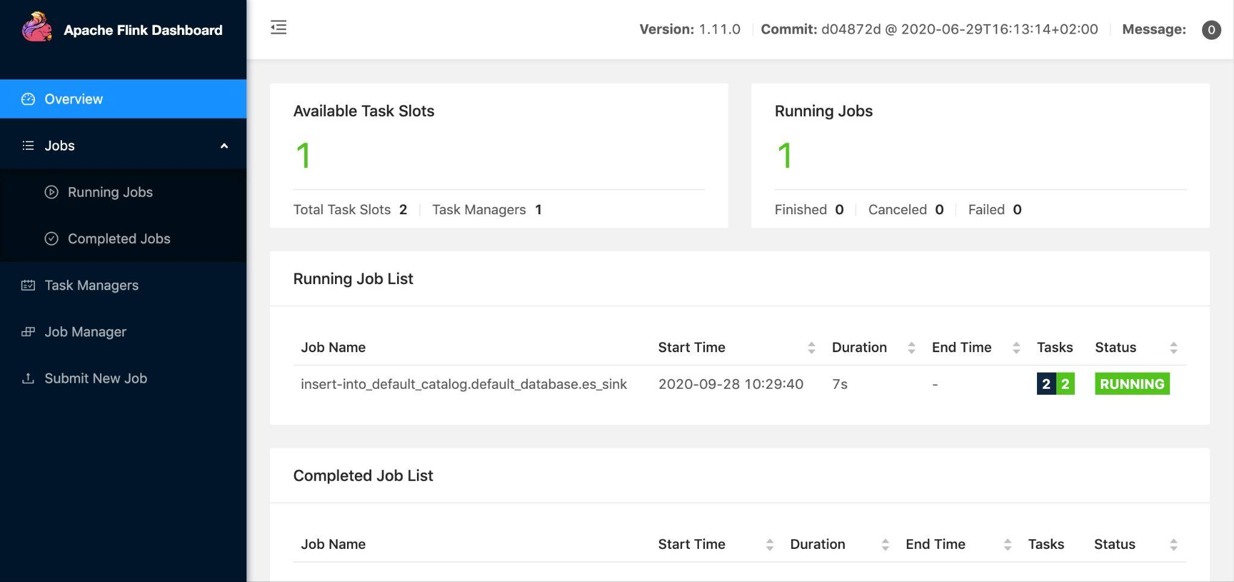

Slide 21
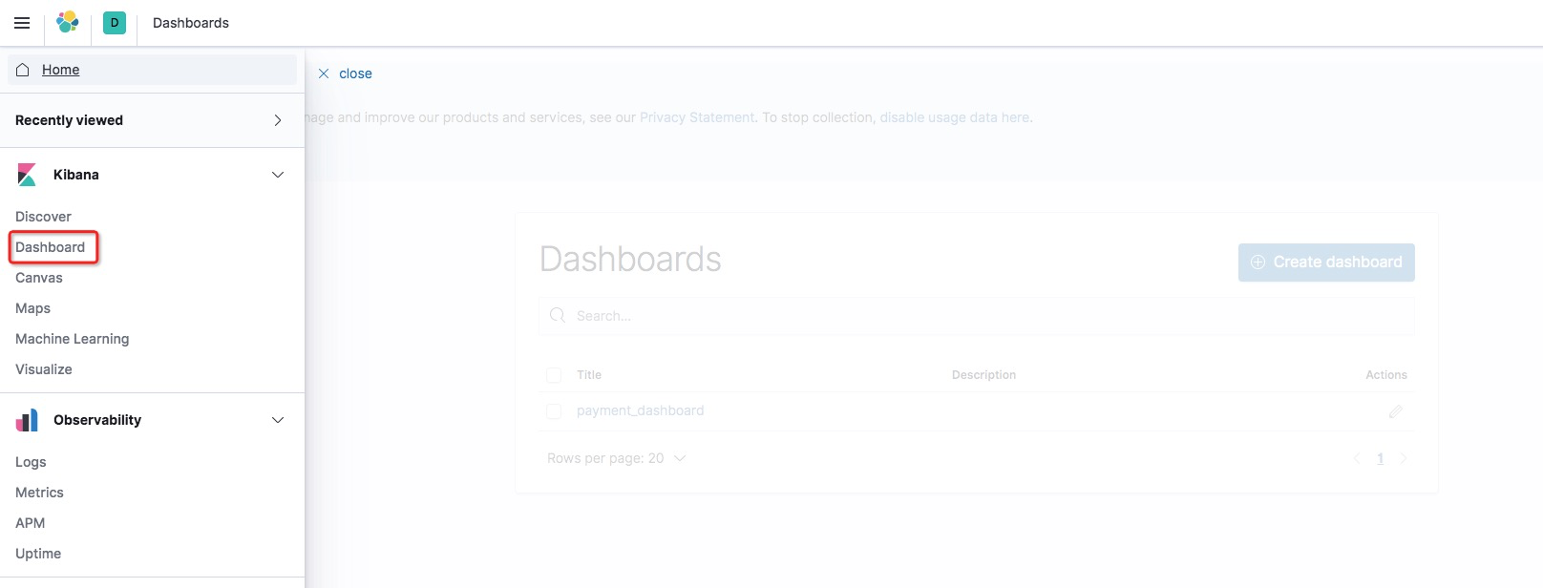

Slide 22
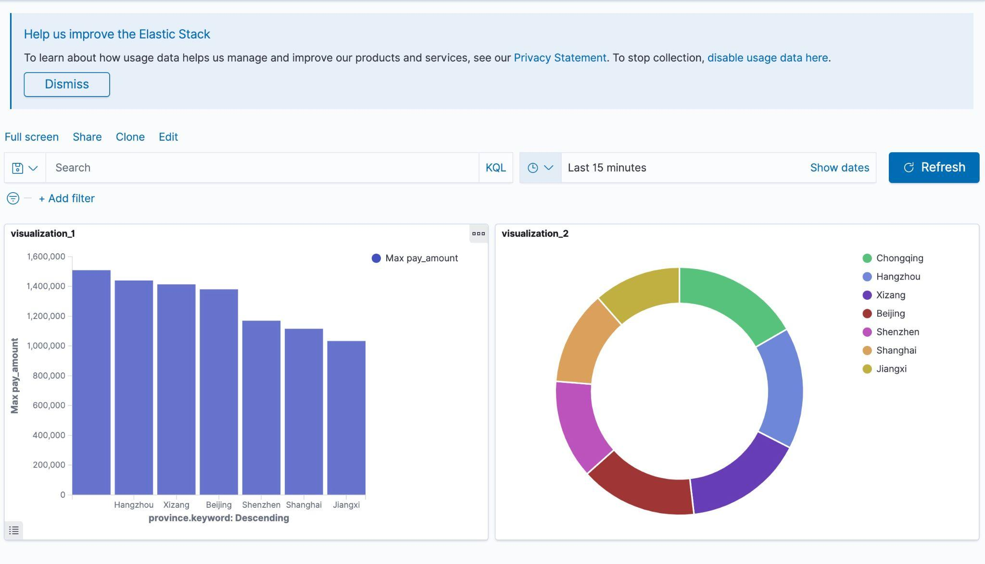

Slide 23
REFERÊNCIAS
[1] Faccioni Filho, Mauro. ”Internet das coisas.” Unisul Virtual(2016) [2]https://aws.amazon.com/pt/what-is/apache-flink/
[3] Santos, Bruno P., et al. ”Internet das coisas: da teoria a prática.” ´Minicursos SBRC-Simposio Brasileiro de Redes de Computadores e ´Sistemas Distribuıdos 31 (2016): 16.
[4] Santaella, Lucia, et al. ”Desvelando a Internet das coisas.” Revista GEMInIS 4.2 (2013): 19-32.
[5]https://github.com/apache/flink-playgrounds/tree/master/pyflinkwalkthrough
[6]https://thingspeak.com/channels/public
[7]https://medium.com/@daeynasvistas/a-iot-internet-das-coisas-surgiucomo-a-nova-gera
[8]https://www.confluent.io/blog/apache-flink-stream-processing-use-caseswith-examples

Slide 24
Obrigado(a)!

